Slide 1
Participatívny rozpočet
Skúsenosti v Banskej Bystrici

Slide 2
Participatívny rozpočet
PR je agendou Programu OSN pre ľudské sídla (UN – Habitat), ktorý ho definuje ako „mechanizmus (alebo proces), pomocou ktorého sa obyvateľstvo rozhoduje alebo podieľa na rozhodovaní o tom, kam smerujú všetky alebo časť dostupných verejných zdrojov".

Slide 3
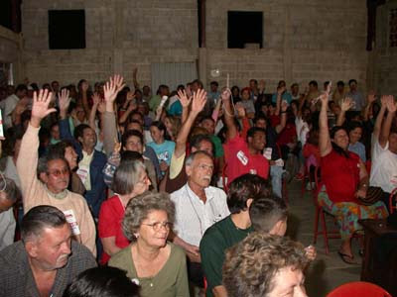
História participatívneho rozpočtu
1989 Porto Alegre, hlavné mesto brazílskeho štátu Rio Grande do Sul → riešenie neúnosnej situácie: korupcia, kriminalita, gentrifikácia, sociálna exklúzia, chudoba...
1989 – 1996 → etapa experimentovania
1997 – 2000 → etapa expanzie do iných častí Brazílie: mestá ako Belo Horizonte, Recife, Barra Mansa, Goiânia...
2001 – 2005 → etapa diverzifikácie
2003 – 2005 → rozšírenie do sveta: USA, Čína, India, Afrika, v Európe Veľká Británia, Francúzsko, Španielsko, Portugalsko, Taliansko, Nemecko, Belgicko... Poľsko, Slovensko...

Slide 4
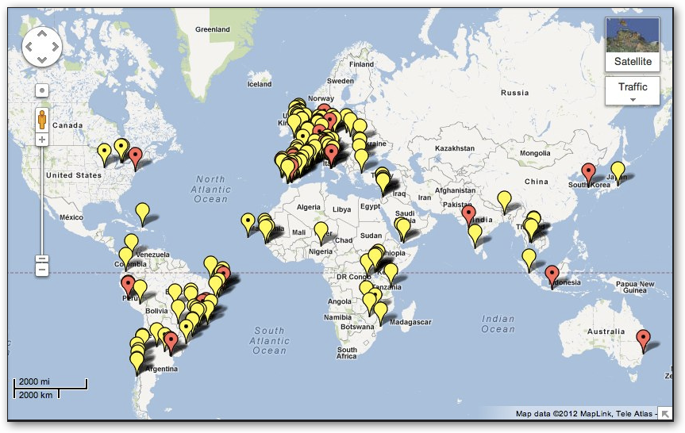
Participatívny rozpočet vo svete

Slide 5
Participatívny rozpočet na Slovensku
Bratislava – na úrovni Magistrátu (2011 - 2013);
Ružomberok (2011)
Banská Bystrica (2013)
Bratislava – Nové Mesto (2013/2014)
Snahy o zavedenie PR: Šaľa; Trnava; Levice

Slide 6
Kritériá participatívneho rozpočtu
Predmetom procesu je verejný rozpočet, alebo aspoň jeho časť (nejde teda o mestské plánovanie);
Účasť (participácia) občanov má priamy dopad na rozpočet (nie je to teda konzultácia);
O pravidlách, ktorými sa celý proces riadi, rozhodujú občania;
Proces PR obsahuje prvok zvažovania (nie je to teda obdoba švajčiarskeho fiškálneho referenda);
Súčasťou podoby procesu PR je redistributívna logika - napr. najchudobnejšie časti či oblasti dostanú viac peňazí a naopak;
Proces PR je navrhnutý inštitucionálne tak, aby zaisťoval občanom možnosť monitorovať verejné výdavky;
Proces PR sa periodicky opakuje (najčastejšie na ročnej báze).

Slide 7
Iná definícia PR vychádza z týchto kritérií:
O finančnej a rozpočtovej dimenzii musí prebiehať diskusia; PR sa zaoberá vzácnymi, resp. obmedzenými zdrojmi.
Súčasťou procesu PR musí byť úroveň mesta alebo (decentralizovaná) mestská štvrť či obvod s istou mocou v oblasti administrácie.
Musí ísť o opakovaný proces (jedno stretnutie alebo jedno referendum o finančných záležitostiach teda nie sú príkladmi participatívneho rozpočtovania).
Proces musí zahrňovať nejakú formu verejného zvažovania (deliberácia) v rámci špecifických stretnutí/fór (otvorenie administratívnych stretnutí či klasických zastupiteľských inštancií voči normálnym občanom mesta nie je participatívnym rozpočtovaním).
Vyžaduje sa istá zodpovednosť vo veci výstupov/výstupných údajov.

Slide 8

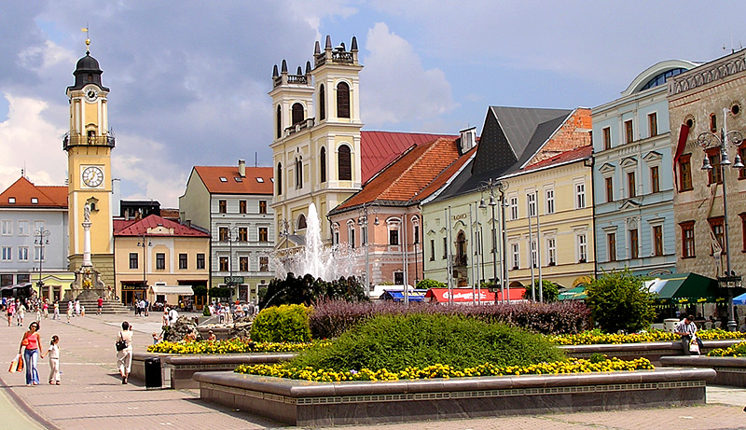
Participatívny rozpočet v Banskej Bystrici

Slide 9
2013 – začiatky PR v BB
Máj: OZ Via Altera a OZ Utopia → stretnutie v Bratislave
3. September: Prvé stretnutie občanov BB k participatívnemu rozpočtu
September – december: Celkovo 7 informačných stretnutí s občanmi BB
Október: Stretnutie za prítomnosti špeciálneho hosťa → p. Ph.D. Ewa Markowska-Bzducha z Univerzity technológií a humanitných vied v poľskom Radome – info o participatívnom rozpočte v Poľsku
November: Občania sa podieľali na spolutvorbe Štatútu PR BB, ktorý bol 10. 12. 2013 schválený na zasadnutí MsZ

Slide 10
2014
Január 2014: Stretnutia prípravného výboru k organizácii Prvého diskusného fóra pre širokú verejnosť, ktoré bolo vyhlásené na štvrtok, 13. 2. 2014
13. február: Prvé diskusné fórum PR – prítomní občania Banskej Bystrice:
  Rozhodli o spôsobe rozdelenia sumy € 19.445,- alokovanej Mestom na projekty PR
  Identifikovali prioritné oblasti, na základe ktorých sa vytvorili tzv. tematické skupiny
  Navrhli kandidátov do Koordinačnej rady PR (KooR PRBB) a hlasovaním ich schválili
  Stanovili termín konania Druhého diskusného fóra (22. 5. 2014)

Slide 11
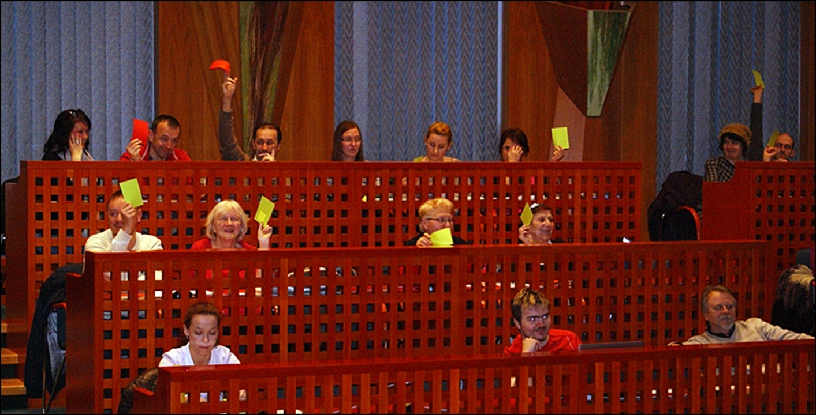
Prvé diskusné fórum PR BB 2014

Slide 12
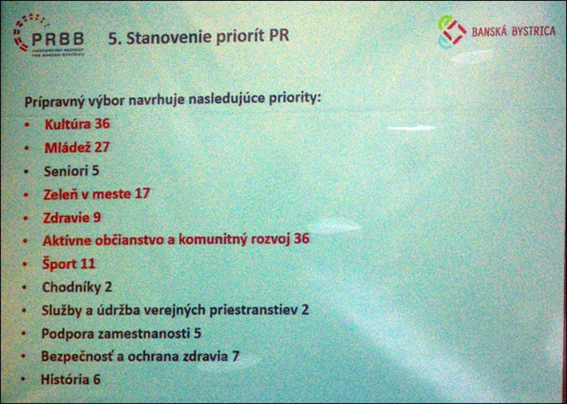
Tematické skupiny PR BB navrhnuté občanmi na Prvom diskusnom fóre 2014:
  Aktívne občianstvo a komunitný rozvoj
  Zeleň v meste
  Kultúra
  Mládež
  Šport
  Zdravie

Slide 13
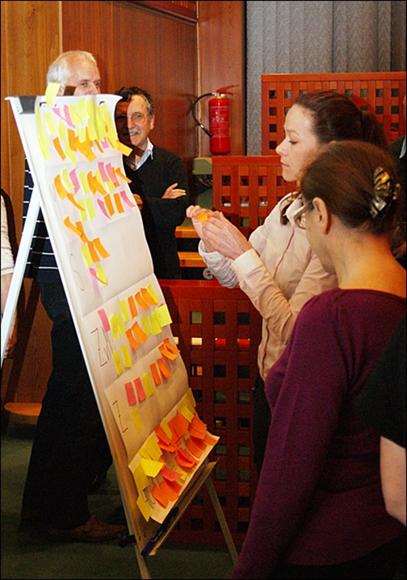
Ďalšie kroky procesu participatívneho rozpočtu:
Stretnutia tematických skupín a vypracovanie projektov
Deadline pre podávanie projektových návrhov: 15. 4. 2014;
KooR posudzuje projekty, či spĺňajú kritériá
Druhé diskusné fórum (prezentácia a výber víťazných projektov)

Slide 14
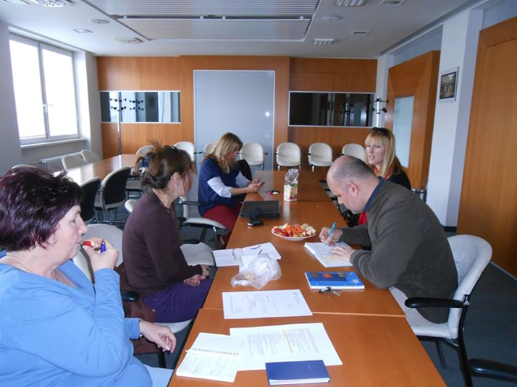
KooR po obdržaní projektových návrhov v počte 31, v spolupráci s ekonomickým oddelením MsÚ, skontrolovala formálnu a finančnú stránku projektov (nákladové položky);
Do výberového procesu na DDF postúpilo všetkých 31 projektov

Slide 15
Druhé diskusné fórum PR BB 2014
DDF – 22. máj 2014
Účasť: 205 občanov.
Občania rozhodli o spôsobe hlasovania o projektoch, po návrhu podanom KooR;
Prezentácia projektových návrhov ich predkladateľmi;
Následné hlasovanie do prenosnej urny + možnosť hlasovať na klientskom centre MsÚ v priebehu nasledujúcich 10 dní (do 6. 6. 2014, účasť 177 občanov)

Slide 16
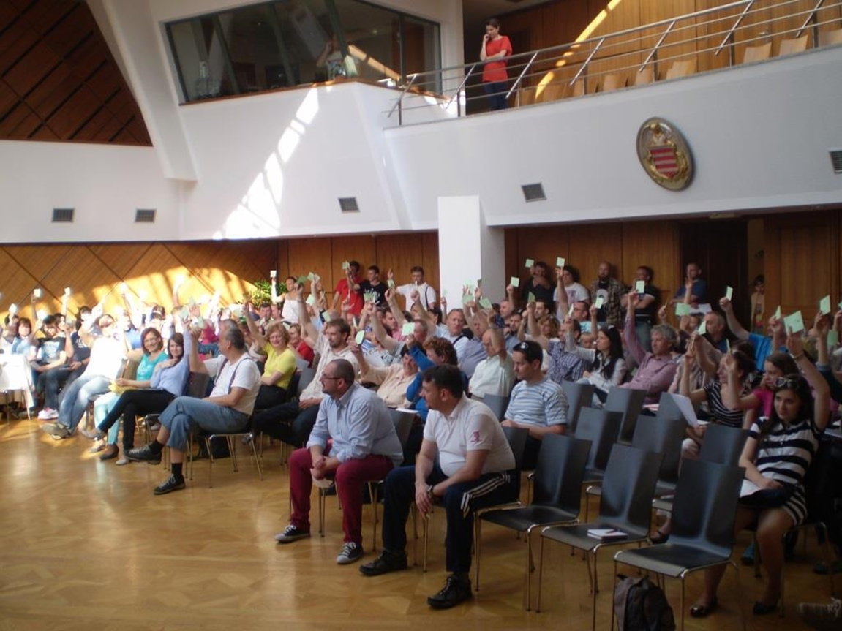
DDF 2014

Slide 17
Výsledok verejného hlasovania o projektoch PR BB:
  „Športovo-spoločenský deň“
  „Projekt LETO - Kultúra pre ľudí“
  „Komunitné centrum v Iliaši“
  „Florbal - cesta k pohybu a zdraviu“
  + 2 projekty, ktoré sa Mesto rozhodlo financovať zo zdrojov mimo sumu, alokovanú pre PR, na podnet poslanca V. Pirošíka (BBA)

Slide 18
Jún – november 2014: realizácia projektov PR BB;
Stretnutia KooR so zástupcami Mesta k vyhodnoteniu doterajšieho priebehu PR: spätná väzba + pripomienky → požiadavka zmien a doplnení do Štatútu PR BB k skvalitneniu celého procesu, zo strany KooR aj zo strany úradníkov Mesta;
Október: Verejné stretnutie k PR BB – „Význam tematických skupín/komunít v procese PR a verejného zvažovania ako mechanizmu rozhodovania v procese PR“

Slide 19
Záverečné diskusné fórum PR BB – november 2014:
Správa o realizácii projektov – zástupcovia Mesta + predkladatelia;
Návrh zmien a doplnení do Štatútu PR BB + diskusia k nim
KooR PR BB navrhla ako termín pre PDF v nasledujúcom roku 22. január 2015
21. 5. 2015 DDF
Jún – november 2015 realizácia projektov

Slide 20
Participatívny rozpočet v BB v r. 2015
Prvé diskusné fórum – 29. januára
Tematické oblasti pre navrhovanie projektov:
  Aktívne občianstvo a komunitný rozvoj
  Zeleň v meste a verejné priestory
  Kultúra a história
  Šport a mládež

Slide 21
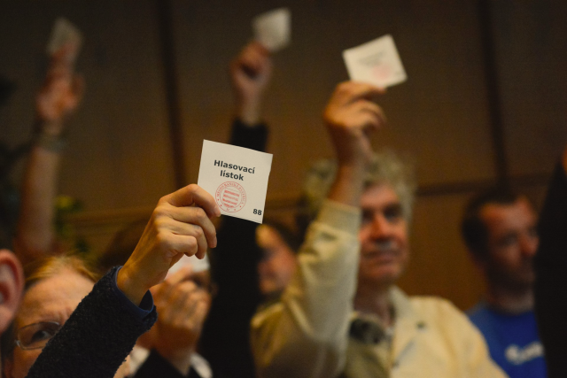
Druhé diskusné fórum – 21. mája
Prezentácia 17 (z 20 prijatých) projektov s diskusiou
Hlasovanie – záver fóra + 15 dní na klientskom centre MsÚ
Celkový počet hlasujúcich: 470

Slide 22
Projekty, ktoré občania vybrali na realizáciu z participatívneho rozpočtu pre r. 2015:
  Získanie prostriedkov... na zabezpečenie chodu detského folklórneho súboru Radosť Banská Bystrica a tlač prezentačnej brožúry
  Oddychová zóna pre deti a dospelých v Mestskom parku s výtvarnými prvkami
  Laskomerské singletraily
  Dopravné ihrisko
  Sásovská mozaika
+ z iného zdroja: EKO Fončorda – Externá komunitná obývačka

Slide 23
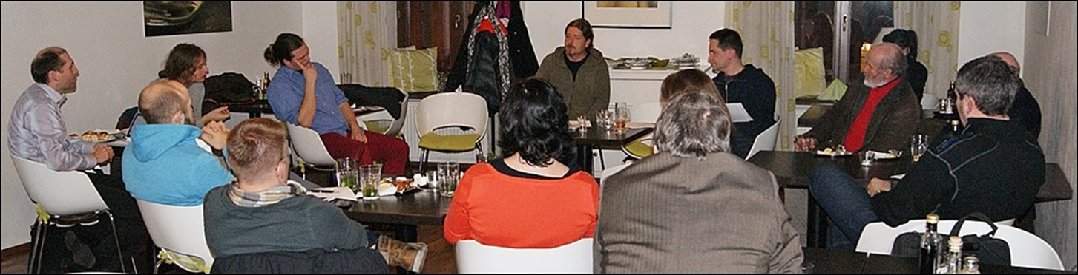
ĎAKUJEM ZA POZORNOSŤ!

